Slide 1
Fuzzy Logika
Richard Mlejnek, Lukáš Jelen

Slide 2
Anotace
Vznik a vývoj Fuzzy logiky
Co je Fuzzy logika?
Využití Fuzzy logiky
Pravdivostní hodnota (boolean) vs Fuzzy logika

Slide 3
Vznik a vývoj Fuzzy logiky
Vznik z Fuzzy množin
množina bez jasně daných hranic
množina prvků s odstupňovanou příslušností
fuzzy - nejasný, neostrý
Zavedení 1965 Lotfi Aliasker Zadeh
Nástroj popisu neurčitosti
Měření - ostré, vnímání - ne
Notes:
Umožňuje vytvářet matematické modely blízké přirozenému lidskému uvažování.

Slide 4
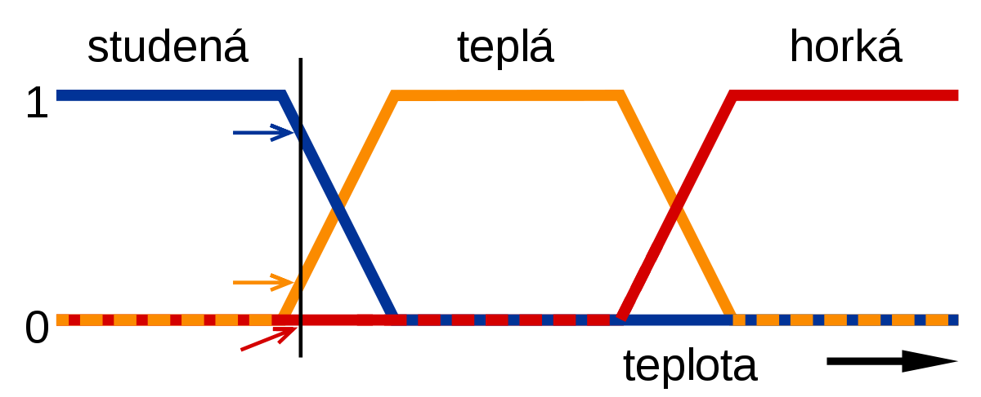
Co je Fuzzy Logika?
Umožňuje vyjádřit částečnou příslušnost k množině
Počítačově: <0; 1>
Lidsky: Studený, Teplý, Horký
Skupina “blízko ledničky”
Míra pravdivosti
Notes:
“blízko ledničky” do určité vzdálenosti to je jasné, že se nacházíme poblíž ledničky, ale pak už to tak jasné není
míra pravdivosti nebo také míra příslušnosti k množině

Slide 5
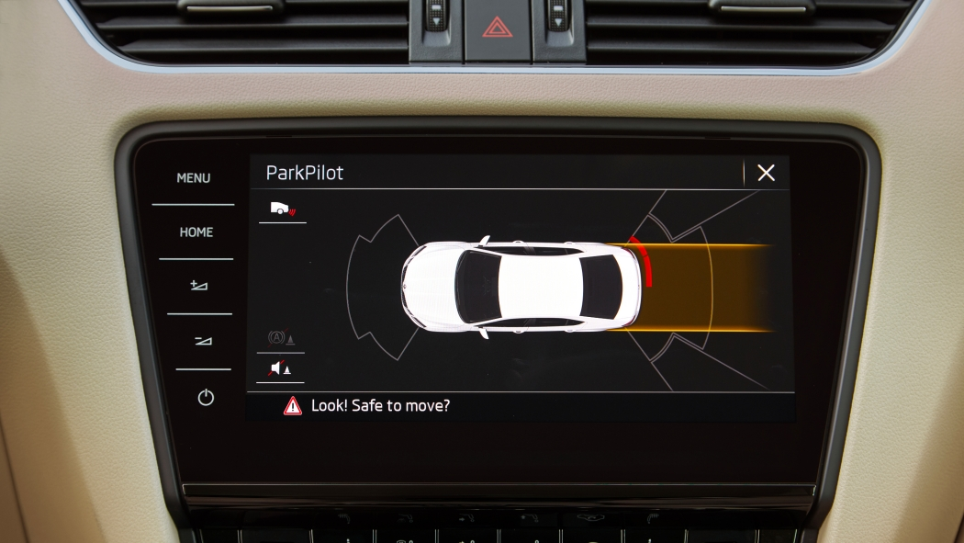
Využití
Od 80. let minulého století
Poprvé: řízení tavicích pecí
Automobilový průmysl
Spotřební elektronika - pračky, myčky …
Strojové zpracování obrazu, AI, neuronové sítě, Fuzzy SQL …
select NAME, AGE, INCOME from EMPLOYEE where (AGE = middle) and (INCOME >= high);
Notes:
První neakademické aplikace fuzzy logiky se objevily začátkem 80. let minulého století v oblasti průmyslového řízení tavicích pecí. Přelomovým bodem však byl tzv. fuzzy boom v Japonsku. V 80. letech se tam začaly prosazovat různé systémy založené na fuzzy logice.
Kdo si koupí vůz koncernu Volkswagen s automatickou převodovkou tiptronic, má v její řídící jednotce fuzzy logiku.
Strojové zpracování obrazu - (pomocí pixelů v rastru - výpočet hrany objektů/eliminace šumu)
Fuzzy logika v databázích (Fuzzy SQL)

Slide 6


Pravdivostní hodnota vs Fuzzy logika
Pravdivostní Hodnota (boolean)
Pravda - Nepravda
Stroj
Počítač
Fuzzy Logika
Trochu, dost, hodně
Člověk
AI
Notes:
Otázky

Slide 7
Zdroje:
https://www.matfyz.cz/clanky/strojove-zpracovani-obrazu-fuzzy-logika-v-praxi
https://cs.wikipedia.org/wiki/Fuzzy_logika / https://czwiki.cz/Lexikon/Fuzzy_logika
http://www.agris.cz/Content/files/main_files/61/139305/volrab.pdf
https://ftk.upol.cz/nc/zprava/clanek/fuzzy-logika-umoznuje-resit-prakticke-problemy-je-blizka-lidskemu-uvazovani/
https://it-slovnik.cz/pojem/fuzzy-logika
https://portal.matematickabiologie.cz/index.php?pg=analyza-a-hodnoceni-biologickych-dat--umela-inteligence--expertni-systemy--neurcitost-v-es--fuzzy-mnoziny
https://cs.wikipedia.org/wiki/Fuzzy_mno%C5%BEina
https://www.techtarget.com/searchenterpriseai/definition/fuzzy-logic
https://www.geeksforgeeks.org/fuzzy-logic-introduction/

